Slide 1
Advanced Islamic Studies program (Diploma) Points of articulation of the letters (Makharij)
Dr. Ashraf Negm

Slide 2
Dr. Ashraf Negm
Ijaza (Sanad) in reciting and teaching the 10 Qera’at (Readings) of the Quran from the ways of Al-Shatibiyah & AL-Dorrah
Diploma of Human and Islamic knowledge – Islamic studies institute – Cairo University
4 Diplomas in the Islamic studies – Samaha Academy
Certificate of Dar-ul-Quran (equal to Azhar HS certificate) - Kuwait
Certificate of Al-Otrojah institute for Quran knowledge - Kuwait
Study of the Qera’at (Readings) at Institute of Qera’at - Kuwait
Master of Pediatrics – Cairo University
18 years experience in training and teaching of Islamic knowledge
The founder and manager of 3 Canadian Islamic educational organizations: (Al-Otrojah for Quran studies), (Ayaat Academy corp.), and (Ayaat Foundation)

Slide 3
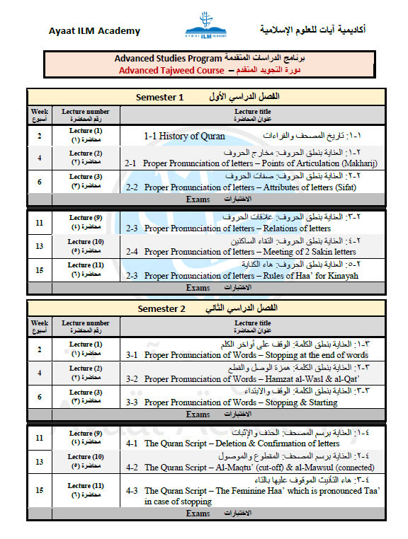
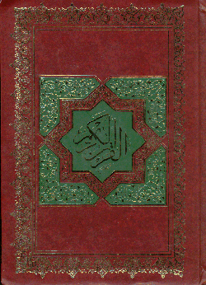
Semester program

Slide 4
The introduction المقدمة

Slide 5
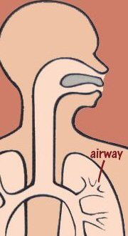
The introduction of the Makharij مقدمة مخارج الحروف
Lexically: the place of articulation Terminologically: the place of articulation of a certain harf (letter) that distinguishes it from others.
المخارج: جمع مَخْرَج ...
لغةً: محلُّ الخروج. اصطلاحًا: اسم لموضع خروج الحرف وتمييزه عن غيره.

Slide 6
The introduction of the Makharij مقدمة مخارج الحروف
It is considered the criteria
that determine the properties of a certain harf (letter) so that it can be distinguished from other sounds.
فائدة المخارج
المخارج للحرف بمثابة الموازين
تعرف بها مقاديرها فتتميز عن بعضها.
إذْ وَاجِــبٌ عَلَـيْـهِـمُ مُـحَـتَّــمُ | قَـبْـلَ الـشُّـرُوعِ أَوَّلاً أَنْ يَعْـلَـمُـوا
مَـخَـارِجَ الْـحُـرُوفِ وَالـصِّـفَـاتِ | لِيَلْـفِـظُـوا بِـأَفْـصَـحِ الـلُّـغَــاتِ
مُـحَـرِّرِي التَّـجْـوِيـدِ وَالمَـوَاقِـفِ | وَمَـا الَّـذِي رُسِّـمَ فِـي المَصَـاحِـفِ
مِـنْ كُـلِّ مَقْطُـوعٍ وَمَوْصُولٍ بِـهَـا | وَتَـاءِ أُنْثَـى لَـمْ تَكُـنْ تُكْـتَـبْ بِّـهَـا

Slide 7
The introduction of the Makharij مقدمة مخارج الحروف
Meaning of a Harf (letter)
Lexically: the tip
Terminologically: a sound that depends on a makhraj (place of articulation), either a specific or not clearly defined makhraj.
معنى الحرف
لغةً: الطَّرَف
اصطلاحًا: صوت اعتمد على مخرج مُحَقَّقٍ أو مقدَّر.

Slide 8
The introduction of the Makharij مقدمة مخارج الحروف
The specific makhraj (Almohakak)
is the place of vocal articulation that depends on a certain part of the mouth
The not clearly defined makhraj (Almoqadar)
is the place of vocal articulation that does not depend on any particular part of the mouth
المخرج المحقق
الذي يعتمد على جزء معين من أجزاء الفم
المخرج المقدَّر
الذي لا يعتمد على شيء من أجزاء الفم

Slide 9
The introduction of the Makharij مقدمة مخارج الحروف
How to determine the makhraj of a harf (letter)?
For All letters exept Mad
Pronounce it either with Sukun or mushadad
Precede it by a "hamzat-ul-wasl" with any Haraka.
The point where the sound stops is its Makhraj
طريقةُ معرفةِ مخرجِ الحرفِ:
لكل الحروف إلا حروف المد
تنطق بالحرف ساكنًا أو مشددًا
ثم تُدْخل عليه همزة الوصل محركةً بأي حركة
فحيث انقطع الصوت فهو مخرجه المحقق

Slide 10
The introduction of the Makharij مقدمة مخارج الحروف
How to determine the makhraj of a harf (letter)?
For letters of Mad
Precede it by any letter that has a diacritical mark which matches the letter of the madd
You will notice that it ends with the air exiting out of the oral cavity i.e. at no particular point.
Thus, it is clear that its Makhraj not clearly defined.
طريقةُ معرفةِ مخرجِ الحرفِ:
لحروف المد
ادْخِلْ على أي حرف منها حرفًا محركًا بحركة مناسبة له
ستجد أنه ينتهي بانتهاء الهواء الخارج من جوف الفم
وبذلك يتضح لك أن مخرجها مقدر

Slide 11
The introduction of the Makharij مقدمة مخارج الحروف
Division of the letters of the alphabet
The primary letters: 31 letters
28 + 3 Letters of Mad
2. The secondary letters:
they are produced between two Makharij
OR fall between two letters or two particular characteristics
تقسيم الحروفُ الهجائيةِ
حروف أصلية: 31 حرفاً
ثمانية وعشرون حرفًا + حروف المد الثلاثة
حروف فرعية:
التي تخرج من مخرجين أو تَتَرَدَّدُ بين حرفين أو صفتين

Slide 12
The introduction of the Makharij مقدمة مخارج الحروف
الحروف الفرعية The Secondary Letters
التفخيم
Tafkhem
الألف المفخمة Alef with Tafkhem
إذا وقعت بعد حرف مفخم After a letter with Tafkhem
{الطَّامَّة}.
اللام المفخمة Lam with Tafkhem
في لفظ الجلالة إذا وقع قبلها ضم أو فتح Only in Allah after Dham or Fath
{عَبْدُ اللَّه} .... {قَالَ اللَّهُ}

Slide 13
The introduction of the Makharij مقدمة مخارج الحروف
الحروف الفرعية The Secondary Letters
الإخفاء
Ikhfa’a
النون المخفاة & الميم المخفاة
Non & Mem with Ikhfa’a
حيث تختلط بالحرف الذي بعدها
إذا أُخْفِيَا صارا حرفين ناقصين
Where they mix with the following letter
{يَنكُثُونَ}.
{أَنْبِئْهُمْ بِأَسْمَائِهِمْ}.

Slide 14
The introduction of the Makharij مقدمة مخارج الحروف
الحروف الفرعية The Secondary Letters
الهمزة الْمُسَهَّلَة بَيْنَ بَينَ Hamza with Tashel
لحفص خاصة في كلمة
{أَأَعْجَمِيٌّ}
التي ينطق بها بين الهمزة والألف.
الألف الْمُمَالَة Alef with Emalah
لحفص خاصة في كلمة
{مَجْرَاهَا}
أي التي ينطق بها مائلة إلى الياء
التسهيل والإمالة
Tashel & Emalah

Slide 15
The introduction of the Makharij مقدمة مخارج الحروف
الحروف الفرعية The Secondary Letters
الصاد الْمُشَمَّة صوتَ الزَّاي Sad with Eshmam of Zay
{الصِّرَاط}
في قراءة حمزة At Hamza.
الياء المشمة صوت الواو Ya’a with Eshmam of Waw
{قِيلَ}
في قراءة الكسائي وهشام At Alkesa’ey & Hesham
الإشمام
Eshmam

Slide 16
The introduction of the Makharij مقدمة مخارج الحروف
الحروف الفرعية The Secondary Letters
التفخيم
Tafkhem
الألف المفخمة Alef with Tafkhem
اللام المفخمة Lam with Tafkhem
الإخفاء
Ikhfa’a
النون المخفاة & الميم المخفاة
Non & Mem with Ikhfa’a
التسهيل والإمالة
Tashel & Emalah
الهمزة الْمُسَهَّلَة بَيْنَ بَينَ Hamza with Tashel
الألف الْمُمَالَة Alef with Emalah
الإشمام
Eshmam
الصاد الْمُشَمَّة صوتَ الزَّاي Sad with Eshmam of Zay
الياء المشمة صوت الواو Ya’a with Eshmam of Waw

Slide 17
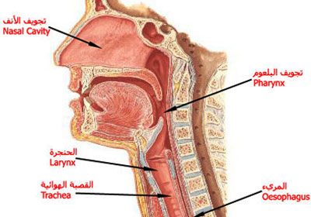
The introduction of the Makharij مقدمة مخارج الحروف
أقسام المخارج Divisions of Makharij

Slide 18
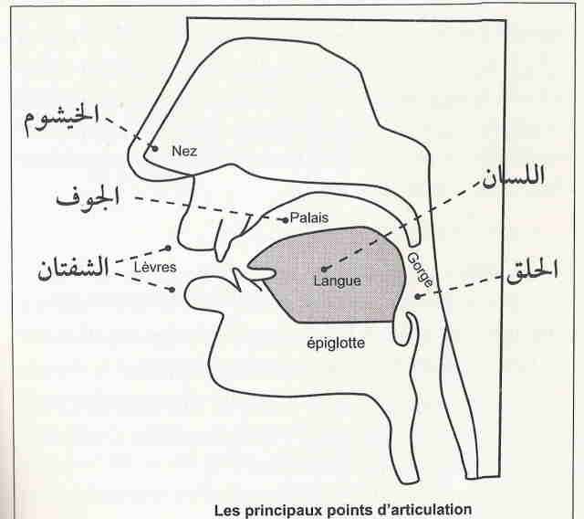
The introduction of the Makharij مقدمة مخارج الحروف
أقسام المخارج Divisions of Makharij
الخيشوم The Nose
اللسان The Tongue
الجوف Al Jawf
الحلق The Throat
الشفتان The Lips

Slide 19
The introduction of the Makharij مقدمة مخارج الحروف
أقسام المخارج Divisions of Makharij
خاصة Particular
عامة General
مخرج واحد One Makhraj
الجوف Al Jawf
3 مخارج 3 Makhraj
الحلق The Throat
10 مخارج 10 Makhraj
اللسان The Tongue
مخرجان 2Makhraj
الشفتان The Lips
مخرج واحد One Makhraj
الخيشوم The Nose

Slide 20
The introduction of the Makharij مقدمة مخارج الحروف
أقسام المخارج Divisions of Makharij
خاصة Particular
عامة General
17
ابن الجزري والجمهور Ibn AlJazri & most of Scholers
مخارجُ الحروفِ سبعةَ عشرْ ... على الذي يختارُه منِ اختبرْ
16
سيبويه والشاطبي Sebaweh & Al Shateby
أَسْقَطَ مخرج الجوف، وفرَّق حروفه
14
الفراء Al Fara’a
+ جعل مخرج اللام والنون والراء مخرجًا واحًدا

Slide 21
First:
Al Jawf
الجوف

Slide 22
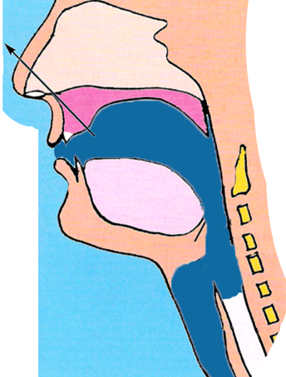
First: Al Jawf الجوف
لغة: الخلاء Lexically: emptiness.
اصطلاحًا: Terminologically:
الخلاء الواقع داخل الحلق والفم.
All the empty space present in the throat and mouth.

Slide 23
First: Al Jawf الجوف
It is one particular makhraj
in which the three letters of madd are produced
وهو مخرج خاص واحد
تخرج منه ثلاثة أحرف وهي حروف المد:
1- الألف Alef: {قَالَ}
2- الواو المدية Waw maddiyyah : {يَقُولُ}
3- الياء المدية Ya’a maddiyyah : {قِيـــلَ}

Slide 24
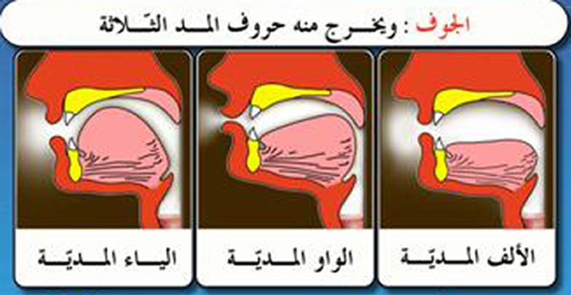
First: Al Jawf الجوف
Ya’a
Waw
Alef

Slide 25
First: Al Jawf الجوف
These Letters are called
تسمى هذه الأحرف
Letters of Jawf: since they are from Jawf
حروف جوفية : لأنها من الجوف
Letters of Mad: since it’s easy to elongate them
حروف مدية: لامتداد الصوت في يُسْر عند النطق بها

Slide 26
First: Al Jawf الجوف
These Letters are called
تسمى هذه الأحرف
Letters of Air: since they end when air finishs
حروف هوائية: لأنها تنتهي بانقطاع هواء الفم
Letters of ‘Ellah (weakness): since weak sick person produce them
حروف عِلَّة: لتأوُّه العليل -أي المريض- بها.

Slide 27
Second:
Al Halq
(Throat) الحلق

Slide 28
Second: Al Halq (Throat) الحلق
Three particular makharij
from which six letters are produced
ثلاثة مخارج خاصة
تخرج منها ستة أحرف
1. The deepest part أقصى الحلق :
ء - هـ
2. The middle part: وسط الحلق
ع - ح
3. The closest part: أدنى الحلق
غ - خ

Slide 29
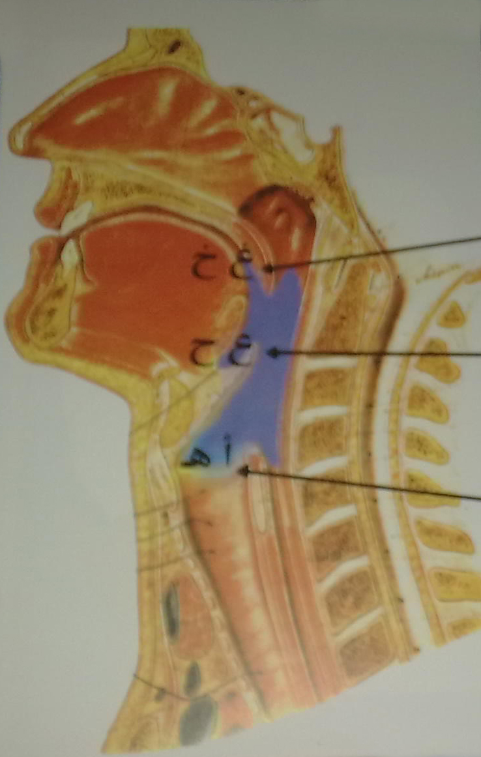
Second: Al Halq (Throat) الحلق
ثُـمَّ لأَقْصَـى الحَـلْـقِ هَـمْـزٌ هَـاءُ | ثُــمَّ لِـوَسْـطِـهِ فَـعَـيْـنٌ حَـــاءُ
أَدْنَــاهُ غَـيْـنٌ خَـاؤُهَـا والْـقَـافُ | أَقْصَـى اللِّسَـانِ فَـوْقُ ثُــمَّ الْـكَـافُ

Slide 30
Second: Al Halq (Throat) الحلق
الحروف الحلقية
Al-Huruf Al-Halqiyyah
(The throat letters)
ء - هـ
ع - ح
غ - خ

Slide 31
Third:
Al-Lisan
(The Tongue)
ثالثًا: اللسان

Slide 32
Third: Al Lisan (Tongue) اللسان
Ten particular makharij
from which Eighteen letters are produced
عشرة مخارج خاصة
يخرج منها ثمانية عشرة حرف
1. أقصى اللسان The deepest part: ق - ك
2. وسط اللسان The middle part: ج - ش - ي
3. طرف اللسان The closest part:
ت - ط - د / ث - ظ - ذ / ز - ص - س / ل - ن - ر
3. حافة اللسان The side part: ض

Slide 33
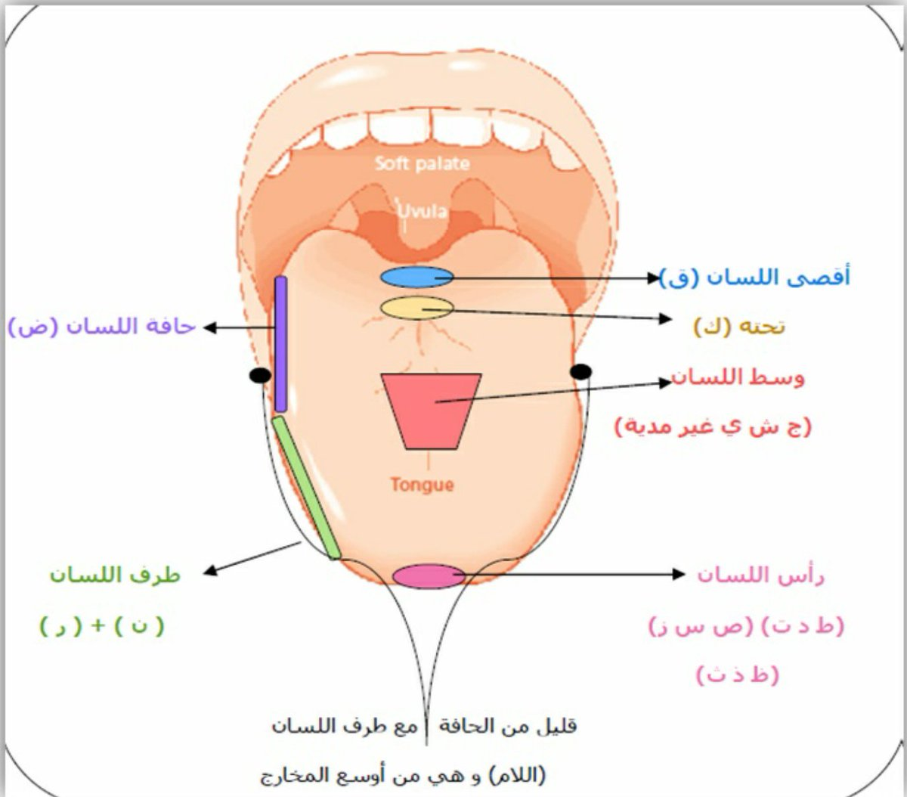
Third: Al Lisan (Tongue) اللسان
The end of the tongue
قUnder the
The side of the tongue
The middle of the tongue
Tip of the tongue
Tip of the tongue
Side of the tip of the tongue
أدنى حافة اللسان
(ل)

Slide 34
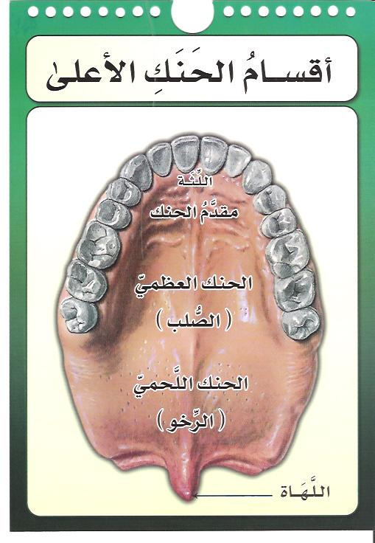
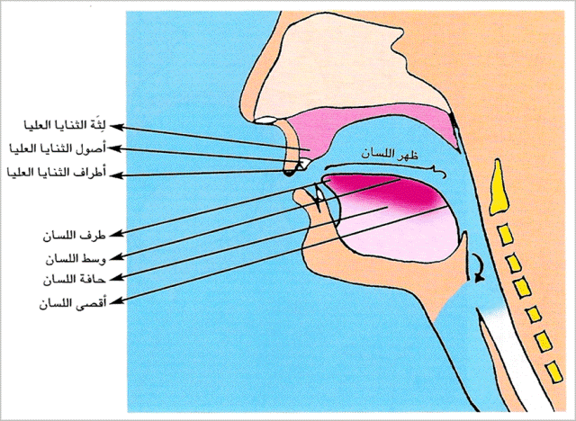
Third: Al Lisan (Tongue) اللسان
Divisions of Upper Palate

Slide 35
Third: Al Lisan (Tongue) اللسان
1
The innermost end of the tongue next to the throat
with the part of the soft palate parallel to it
أقصى اللسان ما يلي الحلق
مع ما يحاذيه من الحنك الأعلى عند المنطقة الرخوة
ق
أَقْصَـى اللِّسَـانِ فَـوْقُ ثُــمَّ الْـكَـافُ | أَدْنَــاهُ غَـيْـنٌ خَـاؤُهَـا والْـقَـافُ

Slide 36
Third: Al Lisan (Tongue) اللسان
2
The innermost end of the tongue next to the Makhraj of Qaf
with the part of the hard palate parallel to it
أقصى اللسان أسفل مخرج القاف
مع ما يحاذيه من الحنك الأعلى عند المنطقة الصلبة
ك
أَقْصَـى اللِّسَـانِ فَـوْقُ ثُــمَّ الْـكَـافُ | أَدْنَــاهُ غَـيْـنٌ خَـاؤُهَـا والْـقَـافُ

Slide 37
Third: Al Lisan (Tongue) اللسان
Uvula
اللَّهَاة
Al-Huruf Al-Lahawiyyah
(Uvular letters)
الحروف اللهوية
ق / ك

Slide 38
Third: Al Lisan (Tongue) اللسان
3
The Middle of tongue
with the palate just above it
وسط اللسان
مع ما يحاذية من الحنك الأعلى
ج – ش - ي
وَالـضَّـادُ مِــنْ حَافَـتِـهِ إِذْ وَلِـيَــا | أَسْفَـلُ وَالْوَسْـطُ فَجِيـمُ الشِّـيـنُ يَـا

Slide 39
Third: Al Lisan (Tongue) اللسان
Al-Huruf Al-Shajryyah
(letters of the middle of the tongue)
الحروف الشجرية
Ya’a
Sheen
Jeem

Slide 40
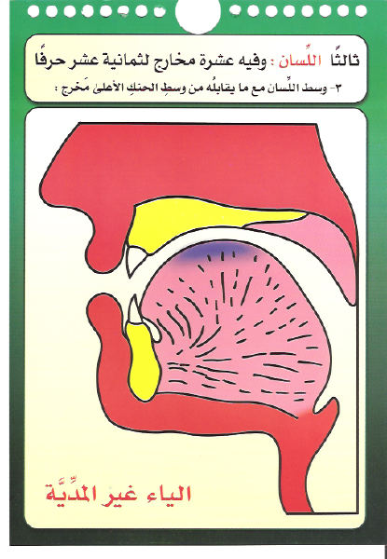
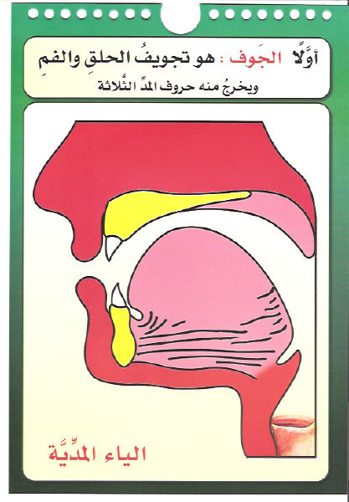
Third: Al Lisan (Tongue) اللسان
Ya’a Non-Maddiyah
Ya’ Maddiyah

Slide 41
Third: Al Lisan (Tongue) اللسان
4
One of the edges of the tongue
Next to the upper molars
إحدى حافتي اللسان
مع ما يلي الأضراس العليا اليسرى أو اليمنى
ض
وَالـضَّـادُ مِــنْ حَافَـتِـهِ إِذْ وَلِـيَــا | أَسْفَـلُ وَالْوَسْـطُ فَجِيـمُ الشِّـيـنُ يَـا
وَالـــلاَّمُ أَدْنَــاهَــا لِمُنْـتَـهَـاهَـا | لاضْرَاسَ مِـنْ أَيْـسَـرَ أَوْ يُمْنَـاهَـا

Slide 42
Third: Al Lisan (Tongue) اللسان
Makhraj of Daad

Slide 43
Third: Al Lisan (Tongue) اللسان
Al-Harf Al-Mustateel
(A letters with a long Makhraj)
الحرف المُسْتَطِيل

Slide 44
Third: Al Lisan (Tongue) اللسان
5
The closest part of the edge of the tongue to its end
with the part from the upper gums parallel to it
أدنى حافة اللسان إلى منتهاها
مع ما يحاذيها من اللَّثَة العليا
ل
وَالـــلاَّمُ أَدْنَــاهَــا لِمُنْـتَـهَـاهَـا | لاضْرَاسَ مِـنْ أَيْـسَـرَ أَوْ يُمْنَـاهَـا

Slide 45
Third: Al Lisan (Tongue) اللسان
Makhraj of Lam

Slide 46
Third: Al Lisan (Tongue) اللسان
6
The end of the tip of the tongue below the Makhraj of the lam
With the nearest part of the upper gums
طرف اللسان تحت مخرج اللام قليلا
مع ما يليه من لَثَة الأسنان العليا
المظهرة والمتحركة
With Izhar or Haraka
ن
Nun
وَالــرَّا يُدَانِـيـهِ لِظَـهْـرٍ أَدْخَـلُـوا | وَالنُّونُ مِـنْ طَرْفِـهِ تَحْـتُ اجْعَـلُـوا

Slide 47
Third: Al Lisan (Tongue) اللسان
7
The tip of the tongue near to its upper surface next to the Makhraj of the noon
طرف اللسان قريب إلى ظهره
بعد مخرج النون
ر
وَالــرَّا يُدَانِـيـهِ لِظَـهْـرٍ أَدْخَـلُـوا | وَالنُّونُ مِـنْ طَرْفِـهِ تَحْـتُ اجْعَـلُـوا

Slide 48
Third: Al Lisan (Tongue) اللسان
Raa’ with Tafkheem
Raa’ with Tarqeeq

Slide 49
Third: Al Lisan (Tongue) اللسان
Al-Huruf Al-Dhalqiyyah
(letters easily produced from tongue tip)
الحروف الذلقية
ر – ن – ل
الذَّلقDhalaq

Slide 50
Third: Al Lisan (Tongue) اللسان
8
The front end of the tip of the tongue and the part of the roots of the upper front teeth
ظهر طرف اللسان
مع أصول الثنايا العليا
ط – د – ت
عُلْيَـا الثَّنَـايَـا والصَّفِـيْـرُ مُسْتَـكِـنْ | وَالطَّـاءُ وَالـدَّالُ وَتَـا مِـنْـهُ وَمِـنْ

Slide 51
Third: Al Lisan (Tongue) اللسان
Al-Nita’ (The rough skin of the upper pallet)
النِطَع (المنطقة الخشنة)
Al-Huruf Al-Nata`iyyah
(letters of the “rugae”)
الحروف النطعية
Dal – Taa’
T’aa’

Slide 52
Third: Al Lisan (Tongue) اللسان
9
The upper side of the tip
of the tongue
and the tips of the upper front teeth
ظهر طرف اللسان
مع أطراف الثنايا العليا
ظ – ذ – ث
وَالـظَّـاءُ وَالــذَّالُ وَثَــا لِلْعُـلْـيَـا | مِنْهُ وَمِـنْ فَـوْقِ الثَّنَـايَـا السُّفْـلَـى
فَالْفَـا مَـعَ اطْـرافِ الثَّنَايَـا المُشْرِفَـهْ | مِـنْ طَرَفَيْهِمَـا وَمِـنْ بَـطْـنِ الشَّفَهْ

Slide 53
Third: Al Lisan (Tongue) اللسان
Al-Huruf
Al-Lethawiyyah
(letters of the Gum)
الحروف اللثوية
Dhaal – Thaa’
Dh’aa’

Slide 54
Third: Al Lisan (Tongue) اللسان
10
The end of the tip of the tongue and the part between the upper and lower front teeth, closer to the lower
رأس طرف اللسان مع ما بين الثنايا العليا والسفلى قريب إلى الأسفل
ص – ز – س
عُلْيَـا الثَّنَـايَـا والصَّفِـيْـرُ مُسْتَـكِـنْ | وَالطَّـاءُ وَالـدَّالُ وَتَـا مِـنْـهُ وَمِـنْ
وَالـظَّـاءُ وَالــذَّالُ وَثَــا لِلْعُـلْـيَـا | مِنْهُ وَمِـنْ فَـوْقِ الثَّنَـايَـا السُّفْـلَـى

Slide 55
Third: Al Lisan (Tongue) اللسان
Al-Huruf Al-Asliyyah
(letters of the tip of tongue)
الحروف الأسلية
Seen – Zay
S’aad

Slide 56
Third: Al Lisan (Tongue) اللسان
The end of the tongue
قUnder the
The side of the tongue
The middle of the tongue
Tip of the tongue
Tip of the tongue
Side of the tip of the tongue
أدنى حافة اللسان
(ل)

Slide 57
Fourth:
Al-Shafataan
(The Lips)
رابعًا :
الشفتان

Slide 58
Fourth: Al Shafataan (Lips) الشفتان
2 specific makharij
From which comes out 4 Letters
مخرجان فرعيان
يخرج منها أربعة أحرف

Slide 59
Fourth: Al Shafataan (Lips) الشفتان
1
Between the two lips
With applied pressure on closed lips for Meem and Baa’ and with rounded lips for Waw
ما بين الشفتين معًا
مع انطباق عند الباء والميم وانفراج قليل عند الواو
ب – م – و
وَغُـنَّــةٌ مَخْـرَجُـهَـا الخَـيْـشُـومُ | لِلشَّفَتَـيْـنِ الْــوَاوُ بَــاءٌ مِـيْــمُ

Slide 60
Fourth: Al Shafataan (Lips) الشفتان
pressure on closed lips for Meem and Baa’
rounded lips for Waw

Slide 61
Fourth: Al Shafataan (Lips) الشفتان
2
The inside of the lower lip
with the tips of the upper front teeth
بطن الشَّفة السفلى مع أطراف الثنايا العليا
ف
فَالْفَـا مَـعَ اطْـرافِ الثَّنَايَـا المُشْرِفَـهْ | مِـنْ طَرَفَيْهِمَـا وَمِـنْ بَـطْـنِ الشَّفَهْ

Slide 62
Fourth: Al Shafataan (Lips) الشفتان
Al-Huruf Al-Shafawiyyah
(letters of the lips)
الحروف الشفوية
ف – م – ب - و

Slide 63
Fifth:
Al-Khayshoum
(The Nose)
خامسًا :
الخيشوم

Slide 64
Fifth: Al Khayshoum (Nose) الخيشوم
The upper part of the nose
that has
One specific Makhraj
وهو أقصى الأنف من الداخل
وفيه مخرج فرعي واحد
تخرج منه Comes out from it
الغـــنــة The Ghunnah
وَغُـنَّــةٌ مَخْـرَجُـهَـا الخَـيْـشُـومُ | لِلشَّفَتَـيْـنِ الْــوَاوُ بَــاءٌ مِـيْــمُ

Slide 65
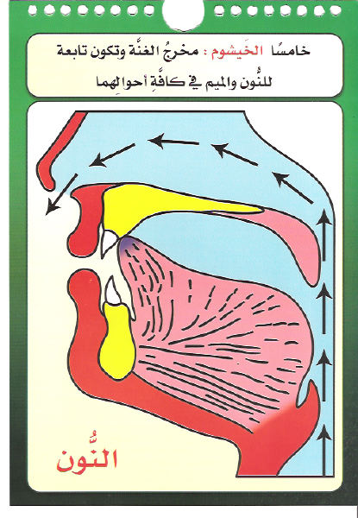
Fifth: Al Khayshoum (Nose) الخيشوم
الغنة تكون تابعة للنون والميم في كافة أحوالها
The Ghunnah is pronounced with Nun and Meem in all its cases

Slide 66
Practice تدريبات

Slide 67
Practice تدريبات
To find out the makhraj of a letter:
pronounce the letter
with a sukoon or shaddah, preceded by a hamza having a vowel. For the
madd letters, add a vowel to the letter before the madd letter with a vowel that is similar to the madd letter.
لمعرفة مخرج أي حرف:
تنطق به ساكنًا أو مشددًا
ثم تدخل عليها همزة وصل محركة بأي حركة. ماعدا
حروف المد
فيحرك كل حرف قبلها بما يجانسها

Slide 68
Practice تدريبات
أسلية Asliyyah
ب
حلقية Halqiyyah
ل
Match the letter to its name
صل الحرف بلقبه
لثوية Lethawiyyah
خ
شفوية Shafawiyyah
س
اللهوية Lahawiyyah
ذ
ذلقية Dhalqiyyah
ك

Slide 69
Practice تدريبات
Match the letter to its Makhraj
صل الحرف بمخرجه
ف
ش
ع
ا
ض
ق

Slide 70
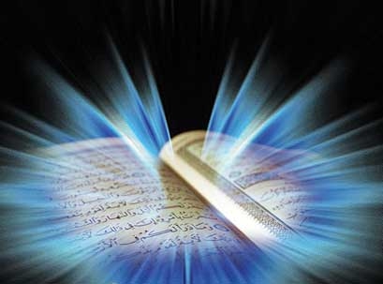
والله من وراء القصد
وهو يهدي السبيل
Jazakom Allah Khairan

